Slide 1
Moderne Ansätze zur Oberflächengestaltung für hardwarenahe Programmierung
Betreuerin Prof. Dr.-Ing. Anna Sabine Hauptmann
2. Gutachter Prof. Dr.-Ing. Georg Freitag

Slide 2
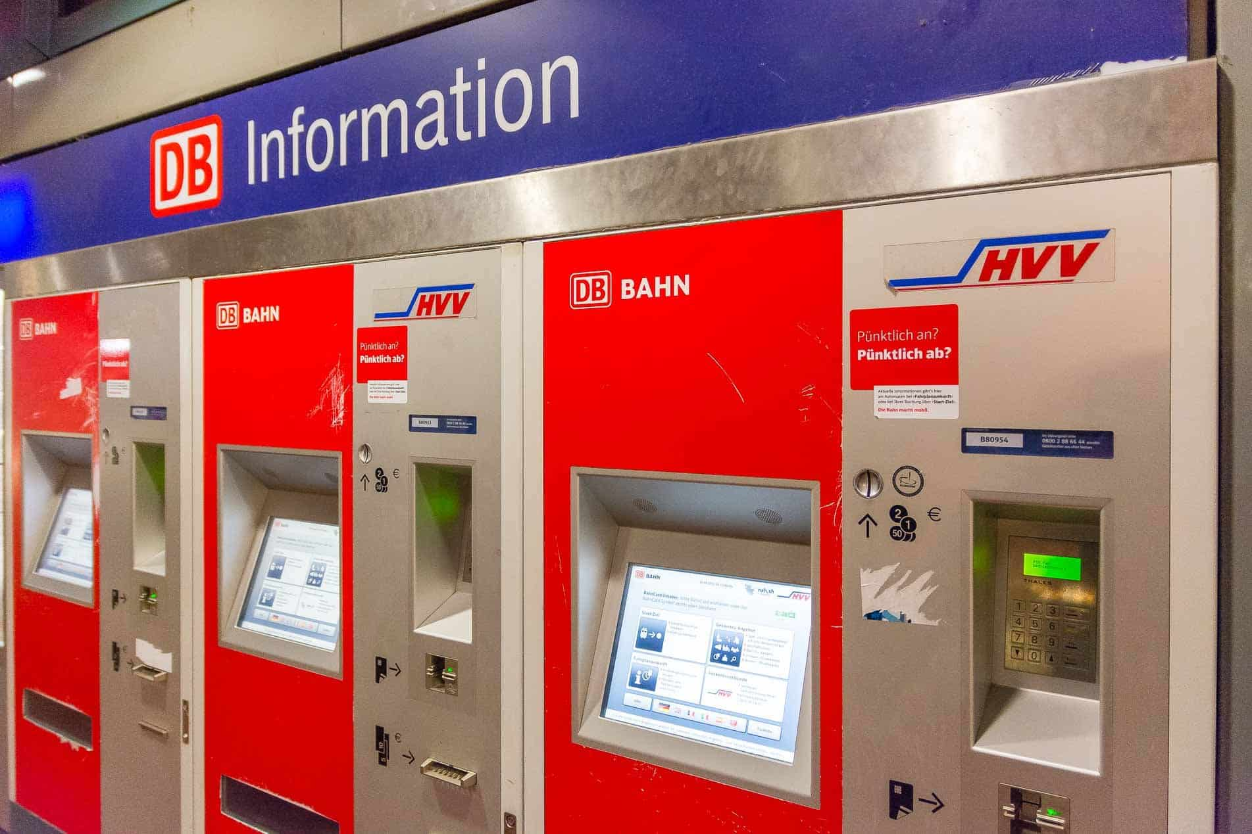

Slide 3
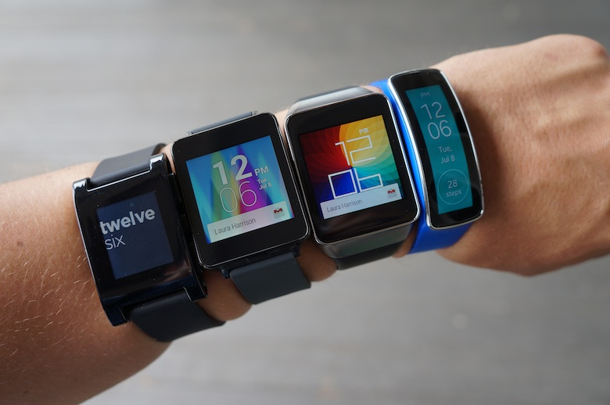

Slide 4
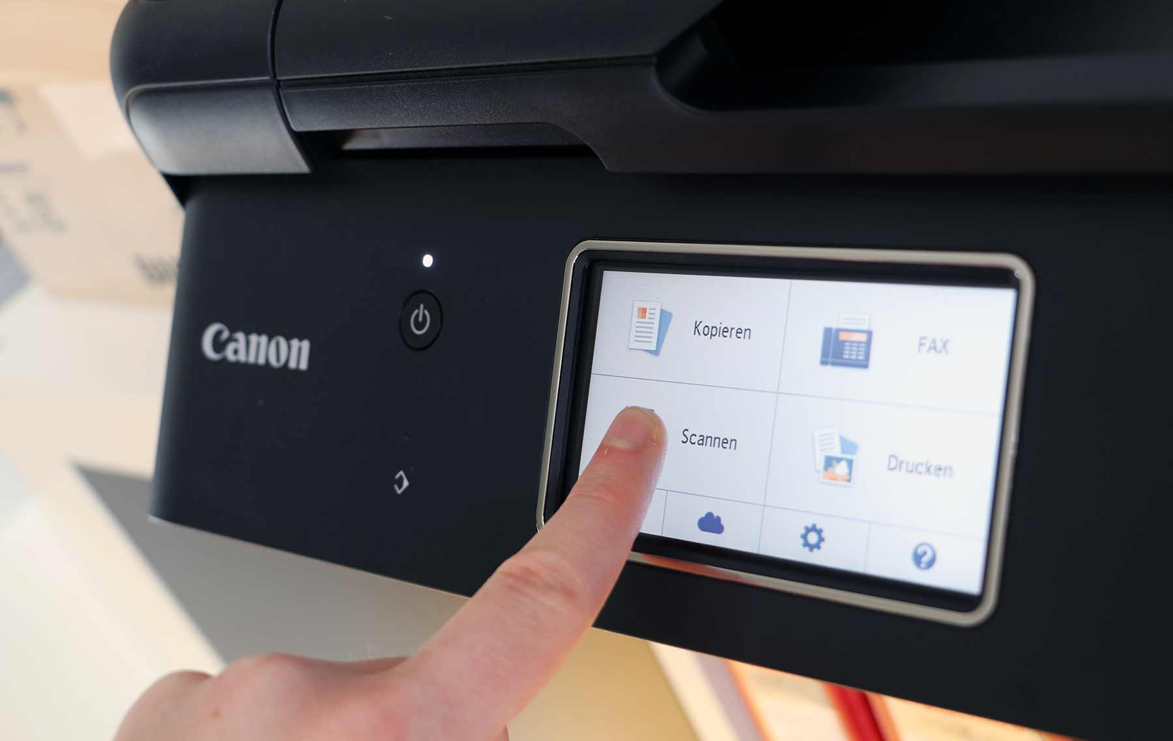

Slide 5
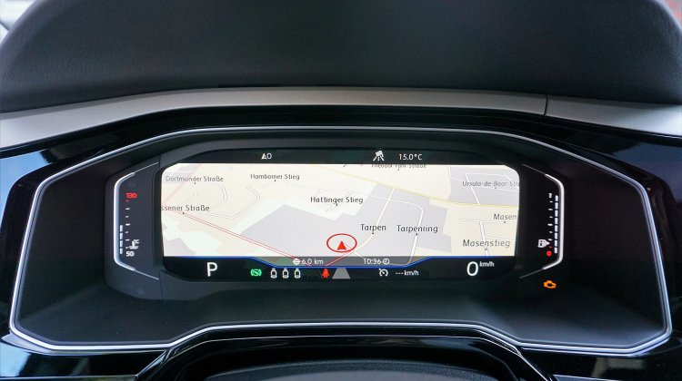

Slide 6
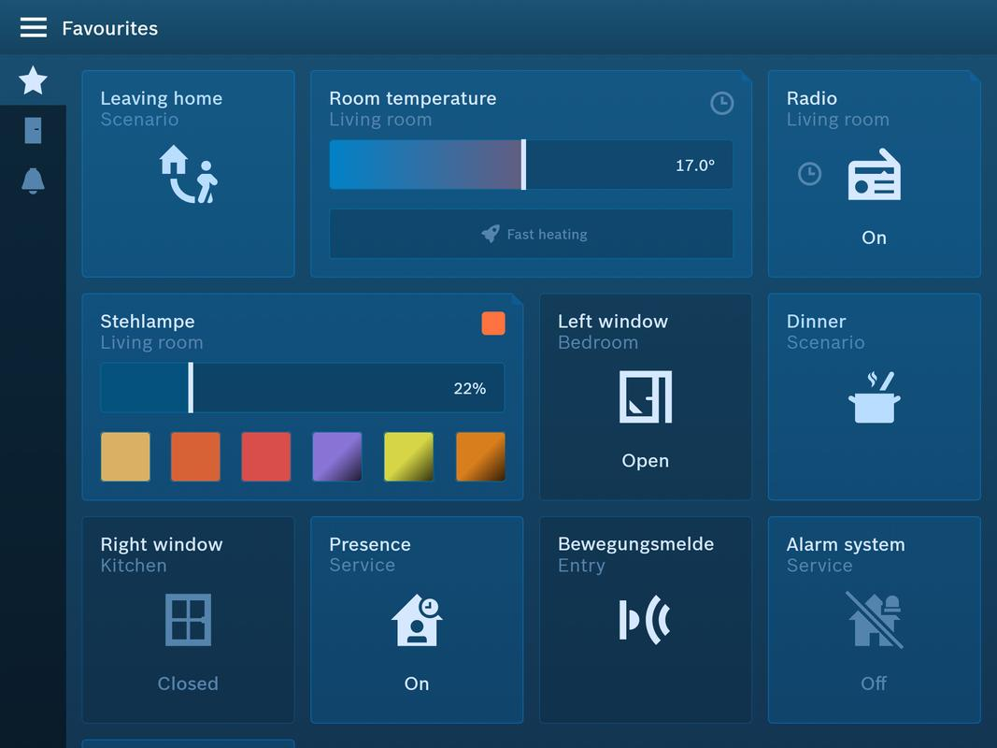

Slide 7
Problemstellung & Leitthese
In dieser Diplomarbeit soll eine neue moderne Lösung unter dem Namen Flower entstehen, welche eine hardwarenahe Programmierung für graphische Benutzeroberflächen ermöglichen soll.
Es ist möglich, moderne Konzepte für graphische Benutzeroberflächenentwicklung für hardwarenahe Programmierung zugänglich zu machen und somit sowohl den Komfort in dem Bereich der Softwareentwicklung, als auch die Nähe zur Hardware beizubehalten um eine effiziente Entwicklung zu ermöglichen.

Slide 8
Einordnung des Vortrags in die Diplomarbeit
Motivation
Begriffsklärungen und Begriffsunterscheidungen
Vorbetrachtungen zu Möglichkeiten der Programmierung von Benutzeroberflächen
Auszeichnungssprachen
Bewertung von aktuellen Technologien zur Eignung für hardwarenahe Benutzeroberflächengestaltung
Prototypische Entwicklung
Abschließende Bemerkungen
Quellenverzeichnis

Slide 9
Auszug aus Vorbetrachtungen
Modernes Software-Konzept für Benutzeroberflächengestaltung:
Model-View-Presenter (MVP)
Anforderungen an die Programmierung von Benutzeroberflächen
Anforderungen durch hardwarenahe Programmierung

Slide 10
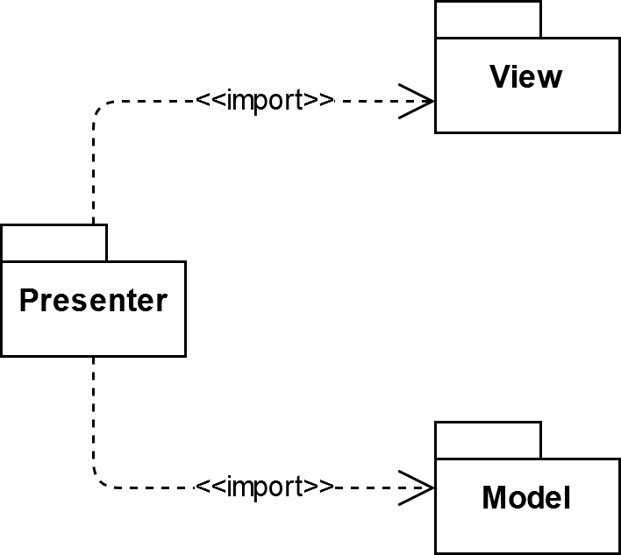
Auszug aus Vorbetrachtungen
Zusammenspiel zwischen Model View und Presenter:

Slide 11
Auszug aus Auszeichnungssprachen
Eine Auszeichnungssprache (zu engl. „Markup Language“) ist eine Computersprache, welche ein Dokument um syntaktische Elemente erweitert um eine maschinelle Verarbeitung zu ermöglichen.
Quelle: „Markup Language Definition“. [Online]. Verfügbar unter: https://techterms.com/definition/markup_language. [Zugegriffen: 04-Okt-2018].

Slide 12
Auszug aus Auszeichnungssprachen
Verwendung:
Schreiben von Textdokumenten (z. Bsp. „Markdown“)
Abbilden von Websites (z. Bsp. „HTML“)
Datenaustausch zwischen Rechnerprogrammen (z. Bsp. „XML“)
Beschreibung von Serverkonfigurationen (z. Bsp. „YAML“)
Definition der Metadaten einer Datei (z. Bsp. „XML“)
Graphische Oberflächengestaltung von Anwendungen (z. Bsp. „XAML“)
→ Letzter Aspekt relevant!

Slide 13
Auszug aus Auszeichnungssprachen
2 Grundsätze:
Deklarative Eigenschaft von Auszeichnungssprachen → Beschreibung der Struktur der Dokumente und deren Attribute; keine konkreten Programmabläufe
Strikte Eigenschaft von Auszeichnungssprachen, daher kein Spielraum für Interpretationen vorhanden → Auswertung in Programmen möglich
International Standard Organisation (ISO) 8879:1986

Slide 14
Einordnung des Vortrags in die Diplomarbeit
Motivation
Begriffsklärungen und Begriffsunterscheidungen
Vorbetrachtungen zu Möglichkeiten der Programmierung von Benutzeroberflächen
Auszeichnungssprachen
Bewertung von aktuellen Technologien zur Eignung für hardwarenahe Benutzeroberflächengestaltung
Prototypische Entwicklung
Abschließende Bemerkungen
Quellenverzeichnis

Slide 15
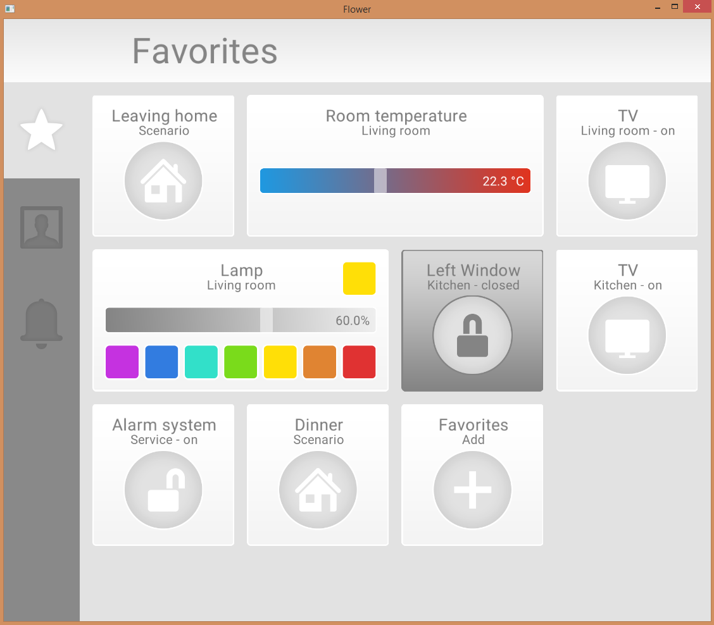
Auszug aus Prototypische Entwicklung

Slide 16
Auszug aus Prototypische Entwicklung
Grafiken wurden erstellt durch Martin Krautschick

Slide 17
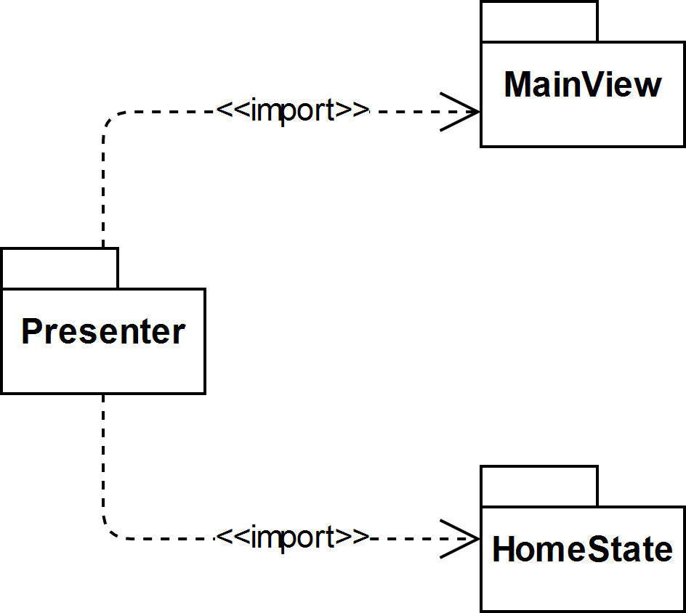
Grobe Softwarearchitektur

Slide 18
Lösungskonzepte
Objektorientierte Programmierung in C
Speicherverwaltung über Allocation Counting
Verwendung einer Auszeichnungssprache, YAML
Referenzierung der erstellten Objekten der Auszeichnungssprache im Quellcode
Objekterstellungs-Injektion
Ressource-Provider

Slide 19
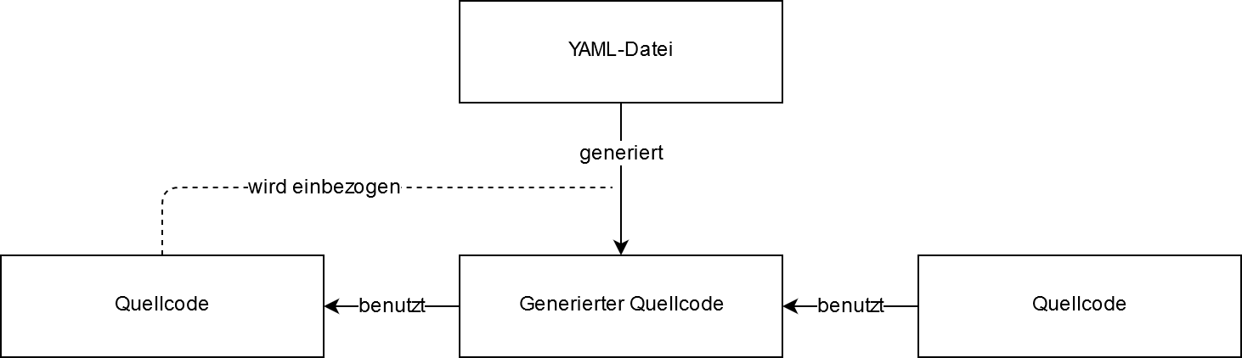
Einbindung der Auszeichnungssprache

Slide 20
Kompilierung
Generierung der Funktionalität für Objektorientierung
Generierung der Objekt-Erstellungsalgorithmen aus YAML
Reguläre Kompilierung des C-Quellcodes mit generiertem Code

Slide 21
Einordnung des Vortrags in die Diplomarbeit
Motivation
Begriffsklärungen und Begriffsunterscheidungen
Vorbetrachtungen zu Möglichkeiten der Programmierung von Benutzeroberflächen
Auszeichnungssprachen
Bewertung von aktuellen Technologien zur Eignung für hardwarenahe Benutzeroberflächengestaltung
Prototypische Entwicklung
Abschließende Bemerkungen
Quellenverzeichnis

Slide 22
Arbeitsergebnisse
Die neu entwickelte Technologie Flower ermöglicht eine hardwarenahe Entwicklung von Benutzeroberflächen unter Verwendung moderner Design-Konzepte
Keine Technologie ist perfekt für jeden Anwendungsfall geeignet
Besonderheit: Streng deklarative Eigenschaft der Auszeichnungssprache YAML beibehalten
Besonderheit: Hohe Portabilität da unabhängig von Plattform und anderen Technologien, Entwicklungsumgebungen, Tools etc.

Slide 23
Vielen Dank!
Besten Dank für Ihre Aufmerksamkeit!
Kontaktdaten:
E-Mail: konstantin.coswig@gmail.com
Telefon: 0152 07822045

Slide 24
Bildquellen
https://pocketnow.com/wp-content/uploads/2014/07/smartwatch-lineup-android-wear-pebble-gear-fit.jpg (Zugriff: 04.01.2019 16:05 Uhr)
https://www.langweiledich.net/wp-content/uploads/2018/04/Canon-PIXMA-TR8550-Testbericht_11.jpg (Zugriff: 06.01.2019 20:49 Uhr)
https://www.nahverkehrhamburg.de/wp-content/uploads/20130926-dsc_5120.jpg (Zugriff: 06.01.2019 20:49 Uhr)
https://autonotizen.de/images/1/6/9/5/7/16957d9aae9aba5d55bc0b7d79571952a61d0e7a-das-active-info-display-im-neuen-vw-polonavi-max1504430976.jpeg (Zugriff: 06.01.2019 21:01 Uhr)
https://play.google.com/store/apps/details?id=com.bosch.sh.ui.android&hl=en (Zugriff: 06.01.2019 20:49 Uhr)

